Slide 1
Problemy agrotechniki i składowania ziemniaka skrobiowego
Wojciech Nowacki
Zakład Agronomii Ziemniaka IHAR-PIB
Oddział w Jadwisinie
X
Konferencja K-PODR Minikowo I SPZP Trzemeszno
15 luty 2018 Goryszewo 28
Notes:
XXIV

Slide 2
Specyfika przemysłu skrobiowego
Wzrost zainteresowania rolników-producentów ziemniaka uprawą odmian skrobiowych na potrzeby krochmalnictwa po wprowadzeniu dopłat obszarowych w wysokości do ok. 400 Euro/ha.
W doborze odmian skrobiowych aktualnie dominują polskie hodowle ziemniaka. Hodowle zagraniczne także posiadają ofertę odmian i starają się wprowadzić na rynek swoje nowe odmiany.
Deficyt kwalifikowanych sadzeniaków pod potrzeby zaplecza surowcowego. Relacje poziomu cen sadzeniaków i cen surowca skrobiowego nie są zachwycające.
Rentowność w sektorze skrobiowym uzależniona od poziomu światowych i krajowych cen za skrobię ziemniaczaną (cena zbytu 2014 -2,64zł/kg, 2015 – 2,33zł/kg, 2018 – 3,60zł/kg)
Skrobia ziemniaczana musi konkurować przewyższającymi parametrami jakościowymi, a nie ceną ze skrobiami zbożowymi.
Dla podniesienia rentowności produkcji skrobi konieczna jest koncentracja produkcji surowca jak najbliżej krochmalni
Konieczne jest zwiększenie krajowej produkcji modyfikatów skrobiowych celem ograniczenia ich importu z krajów UE

Slide 3
Skala głównych kierunków produkcji ziemniaków w Polsce w 2017 roku
Kierunek produkcji ziemniaka | Powierzchnia uprawy (tys. ha) | Plon (t/ha) | Zbiory (tys. ton)
Jadalne wczesne Przetwórstwo spożywcze Jadalne konfekcjonowane Krochmalnictwo Nasiennictwo Wielokierunkowy | 13,5 42,0 40,0 29,0 5,9 199,6 | 29,0 44,0 41,0 39,0 24,0 22,0 | 392 1848 1640 1131 142 4391
Razem | 330,0 | 28,9 | 9537

Slide 4
Wymagania jakościowe przemysłu skrobiowego

Slide 5
Czego od producentów ziemniaka oczekuje zakład skrobiowy?
Producentów dużej skali produkcji ziemniaka zlokalizowanej jak najbliżej zakładu skrobiowego zawierających umowy na dostawę właściwie zdeklarowanej ilości surowca w odpowiednim terminie i o właściwej jakości (wysokiej zawartości w bulwach skrobi)
Korzystających z postępu biologicznego (odmiana skrobiowa, kwalifikowany materiał sadzeniakowy)
Stosujący nowoczesną agrotechnikę ziemniaka skrobiowego ukierunkowaną na wysoki plon skrobi z ha.

Slide 6
Przykładowe wymagania surowcowe przemysłu skrobiowego
 | Wymagania jakościowe | Wg zakładów
 | Wielkość bulw mini. ∅ bulw | >28 mm
 | Max. udział bulw z wadami (%) bulwy drobne – średnica <28 mm 25 – 30% 31 – 40% 41 – 50% >50% bulwy nadgniłe, zgniłe, nadmarznięte i zmarznięte oraz porażone chorobami silnie uszkodzone pozostałości środków ochrony, obce zapachy, zaparzenia, kawałki szkła, metalu, koksu, węgla | zmniejszenie ciężaru netto o 10% zmniejszenie ciężaru netto o 15% zmniejszenie ciężaru netto o 20% partie nie przyjmowane 3 15 dyskwalifikacja partii
 | Parametry technologiczne zawartość skrobi (%) | jak najwyższa mini. 13 - 15%
 | Preferowane odmiany: | skrobiowe z różnych grup wczesności

Slide 7
Surowiec dla krochmalnictwa
Cel – wysoki plon skrobi z ha
Specyfika agrotechniki
Odmiany skrobiowe ziemniaka
Zaprawione kwalifikowane sadzeniaki
Zrównoważony stosunek N:P:K w glebie zbliżony do proporcji: 1:1:1,2
Nawozy mineralne o spowolnionym działaniu.
Zagęszczenie łodyg -300 tys. szt./ha (liczba roślin - 60-70 tys./ha)
W czasie okresu suszy stosowanie nawadniania
Precyzyjna ochrona uwzględniająca genetyczną odporność odmian na choroby grzybowe

Slide 8
Dodatkowe cechy jakości bulw ważne z punktu widzenia technologii przetwarzania ziemniaków skrobiowych:

Slide 9
Co decyduje poziomie zawartości skrobi w bulwach?
Właściwie dobrana odmiana (od 15-23% skrobi)
Warunki klimatyczne mogą modyfikować zawartość skrobi w przedziale 1-3% (sucha i słoneczna pogoda sprzyja kumulacji skrobi, intensywne opady zmniejszają zawartość skrobi)
Nawożenie – dawka i termin stosowania (azot obniża, wapń i potas zwiększa zawartość skrobi)
Skuteczna ochrona przed chorobami wydłuża wegetację i zwiększa kumulację plonu skrobi, zwiększa trwałość przechowalniczą bulw

Slide 10
Determinanty plonowania i kształtowania jakości plonu ziemniaka skrobiowego(odmiana, klimat, gleba, agrotechnika)
Zabiegi
agrotechniczne
Optymalna architektura łanu
Nawadnianie
Ochrona
roślin przed agrofagami
Optymalne warunki
zbioru plonu
Warunki klimatyczne
Długość okresu wegetacji
Rozkład opadów
Rozkład temperatury
Nasłonecznie-nie
Odmiana +
mat. sadz.
Produktywność aparatu asymilacyjnego
Odporność na stresy bio- i abiotyczne
Potencjał plonowania
Wartość technologiczna
bulw i wysoka zaw. skrobi
Środowisko glebowe
Skład mechaniczny gleby
Zasobność i dostępność skład. pokarm..
Wilgotność gleby
Temperatura gleby
Zabiegi
agrotechniczne
Wysoka kultura gleby +
retencja wody
Nawożenie i odżywianie roślin
Optymalny termin i technologia sadzenia
Optymalne zabiegi pielęgnacji

Slide 11
Charakterystyka odmian skrobiowych
Odmiana | % skrobi | Plon skrobi | Odmiana | % skrobi | Plon skrobi
Cedron Boryna Glada Harpun Jubilat Kaszub Kuba Mieszko Pasat Rumpel Szyper Widawa Zuzanna | 18,4 20,3 17,9 18,2 19,4 21,2 19,8 20,0 21,8 19,2 21,1 21,7 18,6 | 6,3 8,1 8,0 7,2 9,7 7,8 8,5 8,5 7,3 7,6 9,9 8,7 8,6 | Amarant Ikar Pasja P. Bzura Gandawa Hinga Inwestor Jasia Kuras Pokusa Rudawa Skawa Sonda | 20,2 22,2 18,4 19,2 17,9 20,0 18,0 18,3 19,3 16,5 21,5 21,6 19,6 | 8,6 7,8 8,8 9,2 7,7 8,8 8,4 8,9 9,8 8,1 8,3 9,8 10,1

Slide 12
Najpopularniejsze odmiany w nasiennictwie w 2017 roku
Odmiany jadalne i do przetwórstwa spożywczego | Odmiany skrobiowe
Innowator 617,5 Vineta 385,2 Denar 191,5 Lady Rosetta 178,0 Lord 156,1 Lady Claire 137,0 Tajfun 131,9 Bellarosa 114,3 | Skawa 188,4 Zuzanna 113,5 Jubilat 93,7 Omega 94,9 Kuras 87,1 Glada 72,6 Boryna 68,2 Kuba 58,7 Hinga 58,4 Rudawa 41,4 Harpun 37,8 Jasia 37,2 Kaszub 36,5 Eurostarch 34,3 Eurogrande 18,8 Ikar 18,4
Verdi 194,3 Hermes 167,5 Albatros 134,4 Gala 109,4 Markies 87,7 Lilly 87,8 Ludmilla 82,6 Colomba 57,8

Slide 13
Korzystanie z kwalifikowanego materiału sadzeniakowego w relacji do kierunków produkcji ziemniaka w 2017 roku
Kierunek produkcji ziemniaka | Pow. uprawy (tys. ha) | Zużycie kw. sadzeniaków (tys. t) | % udział kw. sadz. do ogółu wysadzanych | % udział odm. pol/zagrani.
Jadalne wczesne Przetwórstwo spożywcze Jadalne konfekcjonowane Krochmalnictwo Nasiennictwo Wielokierunkowy | 13,5 40,0 42,0 29,0 5,9 189,6 | 17,0 48,0 34,9 17,4 20,7 22 | 42.0 48,0 33,2 24,0 100,0 4,6 | 55/45 10/90 36/64 90/10 30/70 60/40
Razem | 320,0 | 160 | 21,0 | 40/60

Slide 14
Relacje cen sadzeniaków ziemniaka (%) do cen ziemniaka towarowego w różnych kierunkach użytkowania
Kierunek produkcji | Lata badań |  |  |  | Średnio w latach
 | 2013/14 | 2014/15 | 2015/16 | 2016/17
Jadalne wczesne Jadalne – hurt z gospod. Jadalne - rynek hurtowy Jadalne - targowisko Ziemniaki skrobiowe | 0,75 2,32 1,85 1,43 6,18 | 0,98 5,27 2,94 2,21 4,14 | 1,34 2,78 2,41 2,00 5,65 | 1,29 4,82 2,03 1,87 5,62 | 1,09 3,80 2,31 1,88 5,40

Slide 15
Wymagania nawozowe odmian skrobiowych
Małe ok. 100kg N/ha | Średnie ok. 120kg N/ha | Duże ok. 140kg N/ha
Boryna Albatros Glada Harpun Jubilat Kaszub Pasat Rumpel Ikar Gandawa Jasia Kuras Pokusa Rudawa | Kuba Monsun Bzura Hinga Inwestor Skawa | Cedron Boryna Kaszub Pasja Pomorska Sekwana Szyper Widawa Zuzanna

Slide 16
Wrażliwość odmian na metrybuzynę stosowana po wschodach roślin (formulacja SC)
Niewrażliwe | Niska wrażliwość | Średnia wrażliwość | Podwyższona wrażliwość | Bardzo wrażliwe
Satina | Amarant, Ewelina, Hubal, Jelly, Laskara, Lord, Ludmilla, Magnolia Melody, Michalina, Mondeo, Oman, Otolia, Tajfun, Verdi, Zenia, Orchestra, Smit Comet | Ametyst, Asterix, Augusta Bellarosa, Bryza Cekin, Cyprian, Denar, Finezja, Gwiazda, Ignacy, Irga, Jurek, Justa, jutrzenka, Lady Claire, Oberon, Omega, Owacja, Red fantasy, Syrena | Bartek, Innovator, Krasa, Miłek, Stasia, Vineta, Viviana | -
Zuzanna | Donald, Kuba, Rudawa, Skawa | Boryna, Glada, Hinga, Inwestor, Jasia, jubilat, Kaszub, Kuras, Mieszko, Pasja P., Rumpel, Szyper | Pokusa | Pasat, Sonda

Slide 17
Odmiany ziemniaka o różnej tolerancyjności na suszę glebową
Wymagania wodne oraz tolerancyjność odmian ziemniaka na stres suszy
tolerancyjne | Średnie | średnio-duże | duże
Lord Gwiazda Michalina Asterix Jutrzenka Stasia Tajfun Syrena Harpun, Hinga | Irys, Aruba Cyprian, Gracja Latona, Bogatka Ditta, Jurek Legenda , Malaga Oberon, Bryza Cedron, Glada Pasat, Ikar Pasja P., Sonda | Denar, Fresco Miłek, Bila Owacja, Cekin Gawin Irga Sante Satina Jubilat, Kuba Rumpel, Jasia | Rosalind Bzura, Skawa

Slide 18
Poziom odporności odmian skrobiowych ziemniaka na Ph. infestans RO COBORU 2016
Poziom odporności odmian w skali 1-9
2-3 | 4-5,5 | 6-7 | 8-9
Cedron, Zuzanna | Boryna, Glada, Harpun, Jubilat, Kaszub, Kuba, Pasat, Rumpel, Szyper, Pasja P., Ikar | Gandawa, Hinga, Inwestor, Jasia, Pokusa, Rudawa, Skawa, Mieszko, Widawa, Amarant | Kuras

Slide 19
O klimacie Polski w kontekście uprawy ziemniaka skrobiowego

Slide 20
Agrotechnika ziemniaka skrobiowego

Slide 21
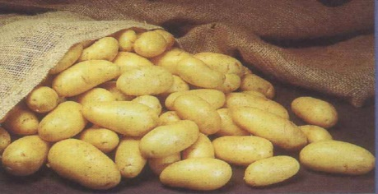
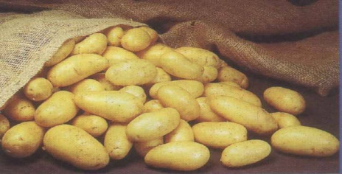
Elementy agrotechniki - % udział w tworzeniu plonu ziemniaka i jego jakości
Zmianowanie - 10 %
Uprawa roli - 10 %
Nawożenie - 25 %
Technologia sadzenia - 15 %
Pielęgnacja i ochrona - 20 %
Nawadnianie - 15 %
Zbiór - 5 %
wg PTA

Slide 22
Elementy technologii IP ziemniaków
zmianowanie
staranna uprawa gleby przed sadzeniem (jesień – wiosna)
nawozy organiczne podstawą nawożenia uzupełnianego nawozami mineralnymi stosowanymi wg monitoringu potrzeb i zasobności gleb
dobór odmian o najlepszej wartości agrotechnicznej
najwyższa jakość sadzeniaków
mechaniczno-chemiczna pielęgnacja plantacji
nawadnianie uzupełniające opady naturalne
ochrona plantacji przed chorobami wg SWD
ochrona plantacji przed szkodnikami wg progów ich ekonomicznej szkodliwości
optymalne warunki zbioru i przechowywania.

Slide 23
Zmianowanie a uprawa ziemniaka

Slide 24
Ziemniak w zmianowaniu
optymalne stanowisko
głęboka miąższość warstwy ornej > 25 cm
duża zawartość próchnicy > 2%
pH (5,5 – 6,5)
wysoka zawartość podstawowych składników pokarmowych (P, K i Mg)
pole odchwaszczone z uciążliwych chwastów rozłogowych
pole odkamienione
właściwy układ stosunków wodno-powietrznych
Wskazane przedplony
rośliny strączkowe, bobowate, mieszanki bobowatych z trawami
zboża + międzyplony roślin strączkowych lub innych roślin (gorczyca)
zboża
Niepolecane przedplony
wieloletnie ugory i pastwiska, łubin, warzywa szczególnie z rodziny psiankowatych (pomidor)
co najmniej 4-letnia rotacja w zmianowaniu
uprawa na nawozach naturalnych (międzyplony) lub nawozach organicznych (rolniczych)
po zbiorze przedplonu stosowanie rośliny wychwytującej (okrywowej)

Slide 25
Zagrożenia i rozwiązania dla stosowania zmianowania z udziałem ziemniaka
Polaryzacja produkcji ziemniaka w kraju na 2 bieguny:
a.) profesjonalna specjalizacja o wysokiej koncentracji skali uprawy (propozycja: wymiana pól pomiędzy rolnikami specjalizującymi się w uprawie różnych gatunków).
b.) socjalna niskonakładowa małoobszarowa (propozycja: produkcja ekologiczna).

Slide 26
O nawożeniu plantacji ziemniaka

Slide 27
Specyfika wymagań określająca nawożenie ziemniaka
Płytkie zaleganie systemu korzeniowego
(głównie w warstwie do 40 cm)
Uprawa w szerokich rzędach
(duża podatność na zachwaszczenie)
Mechaniczna pielęgnacja międzyrzędzi
(wzmożona mineralizacja i zubażanie gleby w próchnicę)
Wysoka masa towarowa plonu (do 40 – 60 t/ha)
Wysokie wymagania pokarmowe
(na 1 t bulw ok. 5 kg azotu, 1,0 kg fosforu, 7 kg potasu)
Duże wymagania wodne (300 – 450 mm)

Slide 28
Zasobność krajowych gleb i nawożenie
Kwasowość pH | b. kwaśne pH 4,5 | kwaśne 4,6-5,5 | l. kwaśne 5,6-6,5 | obojętne 6,6-7,2 | zasadowe pow. 7,2
% udział | 17 | 29 | 31 | 15 | 8
Wapnowanie | konieczne | potrzebne | wskazane | ograniczone | zbędne
% udział | 23 | 16 | 17 | 16 | 28
Zasobność K | b. niska | niska | średnia | wysoka | b. wysoka
% udział | 16 | 27 | 31 | 13 | 13
Zużycie nawozów | NPK | N | P₂O₅ | K₂O | CaO
Dawka (kg) | 129,6 | 75,3 | 25,5 | 28,8 | 35,0

Slide 29
Niekorzystne zmiany zewnętrznych i wewnętrznych cech jakości bulw wynikające z nieracjonalnego nawożenia mineralnego
Cechy jakości | Wysoka dawka N | Niska dawka P | Niska dawka K
Plon bulw dużych | Wzrasta | Brak wpływu | Brak wpływu
Deformacje | Wzrasta | Brak wpływu | Brak wpływu
Mechaniczne uszk. | Wzrasta | Wzrasta | Brak wpływu
Trwałość przechowal. | Maleje | Maleje | Maleje
Ciemnienie miąższu | Wzrasta | Brak wpływu | Wzrasta
Sucha masa | Maleje | Brak wpływu | Maleje
Skrobia | Maleje | Brak wpływu | Maleje
Cukry red. | Wzrasta | Brak wpływu | Wzrasta
Azotany | Wzrasta | Brak wpływu | Brak wpływu
Witamina C | Maleje | Brak wpływu | Maleje
Glikoalkaloidy | Brak wpływu | Brak wpływu | Brak wpływu

Slide 30
Potrzeby pokarmowe roślin ziemniaka
Składnik | Potrzeby na wyprodukowanie 1 t bulw
potas (K) azot (N) wapń (Ca) fosfor (P) magnez (Mg) żelazo (Fe) mangan (Mn) cynk (Zn) bor (B) miedź (Cu) molibden (Mo) | 6,0 kg 5,0 kg 0,8 kg 0,7 kg 0,4 kg 43,0 g 7,7 g 7,5 g 2,7 g 2,2 g 0,1 g

Slide 31
Pobranie składników pokarmowych w okresie wegetacji przez rośliny ziemniaka (w kg z ha).
Miesiąc | Faza BBCH cz. nadziemna | Azot (N) | Fosfor (P) | Potas (K) | Magnez (Mg) | Sód (Na)
Czerwiec | 51 – 65 | 39 – 54 | 4 – 5 | 24 – 33 | 12 – 15 | 2 – 6
Lipiec | 65 – 80 | 81 – 96 | 16 – 19 | 111 – 117 | 12 – 21 | 2 – 12
Sierpień | 80 – 90 | 54 – 72 | 10 – 12 | 60 – 84 | 12 – 15 | 2 – 9
Wrzesień | 90 - 99 | 30 | 6 | 54 | 9 | 3

Slide 32
Możliwość obniżenia poziomu nawożenia mineralnego w IP ziemniaka
Potrzeby pokarmowe ziemniaka | Możliwości redukcji zużycia nawozów mineralnych w uprawie ziemniaka
Do wyprodukowania 1 tony bulw ziemniaka potrzeba ok. : - 5 kg N - 1,5 kg P₂O₅ - 7 kg K₂O - 2 kg CaO - 0,5 kg MgO - mikroelementy | stosowanie dobrze rozłożonych nawozów rolniczych (obornik, kompost, gnojowica, gnojówka) uprawa w płodozmianach roślin międzyplonowych a szczególnie motylkowatych na przyoranie przyorywanie słomy jako źródła substancji organicznej utrzymywanie optymalnego pH gleby (5-6) stosowanie preparatów aktywujących życie biologiczne gleby umiejętne stosowanie systemów nawadniających (niskie jednorazowe dawki) dostosowanie poziomu nawożenia mineralnego do: a) aktualnej zasobności gleby b) indywidualnych wymagań odmiany c) terminu zbioru bulw d) kierunku użytkowania plonu stosowanie dolistnego dokarmiania w oparciu o aktualny stan odżywienia roślin w miarę możliwości stosowanie fertygacji

Slide 33
Źródła substancji organicznej
Substancja organiczna | Masa na 1 ha | Zalecenia
Obornik | 30 t | Stosować dobrze przefermentowany wcześnie wiosną lub w okresie jesiennym
Gnojowica | 45 m³ | Stosować wcześnie wiosną pod ziemniaki przemysłowe
Gnojówka | 20 m³ | Stosować wiosną i natychmiast wymieszać z glebą
Pomiot kurzy | 5 t | Stosować w okresie jesiennym lub wiosennym
Kompost | 40 t | Stosować jak wyżej
Słoma | 5 t | Rozdrobnić, wysiać 0,8-1,0 kg N/100 kg słomy i przyorać bezpośrednio po żniwach
Międzyplony | 30 t | Przyorać jesienią
Słoma+Międzyplony | 5 t + 30 t | Stosować jak wyżej

Slide 34
Wartość nawozów rolniczych
Wraz z dawką 30 t/ha obornika wprowadza się do gleby między innymi 150 kg azotu (N), 80 kg fosforu (P₂O₅), 180 kg potasu (K₂O), 150 kg wapnia (CaO) i 60 kg magnezu (MgO). – do 50% w I roku
W 1 m³ gnojowicy znajduje się przeciętnie 3 - 4 kg azotu, 2 - 3 kg fosforu (P₂O₅), 3 - 4 kg potasu (K₂O), około 2 kg wapnia (CaO) i około 1 kg magnezu (MgO). Zaleca dawka 50-60 tys. l/ha
W 1m³ gnojówki znajduje się przeciętnie 3 kg azotu (N) i 7 kg potasu (K₂O) oraz mikroelementy. Gnojówkę pod ziemniaki najlepiej jest zastosować wiosną w dawce 15 - 20 tys. l/ha (20 - 30 m³).
Z dawką 5 t/ha słomy wprowadza się do gleby przeciętnie około 30 kg/ha N, 6 kg/ha P, 65 kg/ha K i 5 kg/ha Mg, z czego wynika, że jest to głównie nawóz potasowy.

Slide 35
Wnoszenie składników makroelementowych w nawozach naturalnych i organicznych
Rodzaj nawozu | Ilość składników w kg
 | N | P₂O₅ | K₂O | CaO | MgO
obornik (30 t) gnojówka (20 m³) gnojowica (45 m³) słoma (5 t) międzyplon (łubin) - 30 t międzyplon(gorczyca)-30t | 150 60 170 25 300 120 | 90 125 15 45 40 | 180 140 170 50 255 195 | 150 90 90 45 105 | 60 50 50 25 45

Slide 36
Międzyplony jako nawozy organiczne

Slide 37
Zalecane rośliny międzyplonowe pod ziemniaki
Forma między- plonu | Roślina | Termin siewu | Norma wysiewu kg/ha
Wsiewki strączkowych i motylkowych z trawami | Seradela Koniczyna + trawy | IV-V IV | 50-60 10 + 10
Międzyplony ścierniskowe z roślin strączkowych | Peluszka + łubin żółty + seradela Wyka j. + peluszka. + łubin żółty Łubin żółty + seradela Wyka ozima + łubin żółty Łubin żółty + peluszka Łubin żółty + peluszka + wyka oz. Łubin wąskolistny + peluszka Peluszka Łubin żółty Seradela Bobik + peluszka + wyka oz. | do końca lipca | 100 + 80 + 20 40 + 120 + 60 130 + 30 40 + 100 100 + 100 120 + 60 + 40 140 + 100 200 200 70 90 + 60 + 50
Międzyplony ścierniskowe z innych roślin | Gorczyca biała Facelia Rzepak Słonecznik Gorczyca biała + facelia Gorczyca biała + rzepak | do 15 sierpnia | 20 10 10 35 15 + 5 10 + 5

Slide 38
c. d. Zalecane rośliny międzyplonowe pod ziemniaki
Forma między- plonu | Roślina | Termin siewu | Norma wysiewu kg/ha
Międzyplony ścierniskowe z roślin strączkowych i innych | Peluszka + słonecznik Łubin żółty + facelia Facelia + seradela Seradela + gryka Facelia + wyka ozima Bobik + groch past. + słonecz. Bobik + wyka j. + słonecz. Peluszka + wyka j. + rzepak | do 5 sierpnia | 150 + 15 80 + 4 5 + 30 40 + 40 6 + 40 100 + 100 + 15 80 + 100 + 15 50 + 20 + 4
Międzyplony ozime | Żyto Żyto + wyka ozima Rzepak ozimy Rzepik ozimy | do 5 września | 180 80 + 50 20 20

Slide 39
Stosowanie do gleby środków polepszających jej właściwości

Slide 40
Nawożenie mineralne fosforem i potasem

Slide 41
Wpływ formy nawozu potasowego na zawartość skrobi w bulwach. IHAR Oddział Jadwisin

Slide 42
Wpływ terminu stosowania soli potasowej (60% KCl) na zawartość skrobi w bulwach. IHAR Oddział Jadwisin
14,6

Slide 43
Zalecane dawki nawożenia potasem (K₂O kg/ha) wynikające z zasobności gleby przy przewidywanym plonie ziemniaków – 30-40 t z ha

Slide 44
Zalecane dawki nawożenia fosforem (P₂O₅ kg/ha) wynikające z zasobności gleby przy przewidywanym plonie ziemniaków – 30 -40 t z ha.

Slide 45
TECHNOLOGIA SADZENIA
Wprowadzić jednostkę nasienną (liczba bulw na 1ha)
zalecany kwalifikowany materiał sadzeniakowy lub własny o stwierdzonej wysokiej zdrowotności wolny od org. kwarantannowych
bulwy pobudzone lub podkiełkowane
bulwy zaprawione przeciw niektórym agrofagom
Rozstawa redlin 75 cm + i płytkie sadzenie
optymalna gęstość sadzenia i architektura łanu uzależniona od wielkości bulw i kierunku użytkowania zbioru
optymalny termin sadzenia wyznaczony przez temp. gleby (6-8 st. C)

Slide 46
Zalecana gęstość sadzenia dla podstawowych kierunków użytkowania w zależności od wielkości wysadzanych bulw
Wielkość sadzeniaka | Liczba oczek szt. | Liczba roślin na 1 ha tys. szt. | Pow. pod 1 roślinę cm² | Gęstość sadzenia przy rozstawie międzyrzędzi w cm |  |  | Masa sadzeniaków dt/ha
 |  |  |  | 62,5* | 67,5* | 75,0
100 tys. pędów – ziemniak dla przetwórstwa spożywczego – frytki
małe 3-4 cm | 3,2 | 31,2 | 3205 | 51 | 47 | 43 | 12,5
średnie 4-5 cm | 4,1 | 24,4 | 4098 | 66 | 61 | 55 | 17,1
200 tys. pędów – ziemniak jadalny i dla przetwórstwa spożywczego – chipsy
małe | 3,2 | 62,5 | 1600 | 26 | 24 | 21 | 25,0
średnie | 4,1 | 48,8 | 2049 | 33 | 30 | 27 | 34,2
300 tys. pędów – ziemniak skrobiowy i sadzeniaki
małe | 3,2 | 93,8 | 1066 | 17 | 16 | 14 | 30,0
średnie | 4,1 | 73,2 | 1366 | 22 | 20 | 18 | 51,2

Slide 47
Mechaniczna pielęgnacja do wschodów

Slide 48
Dzięki płytkim redlinom wschody są szybkie
Notes:
Dzięki płytkim redlinom wschody są szybkie

Slide 49
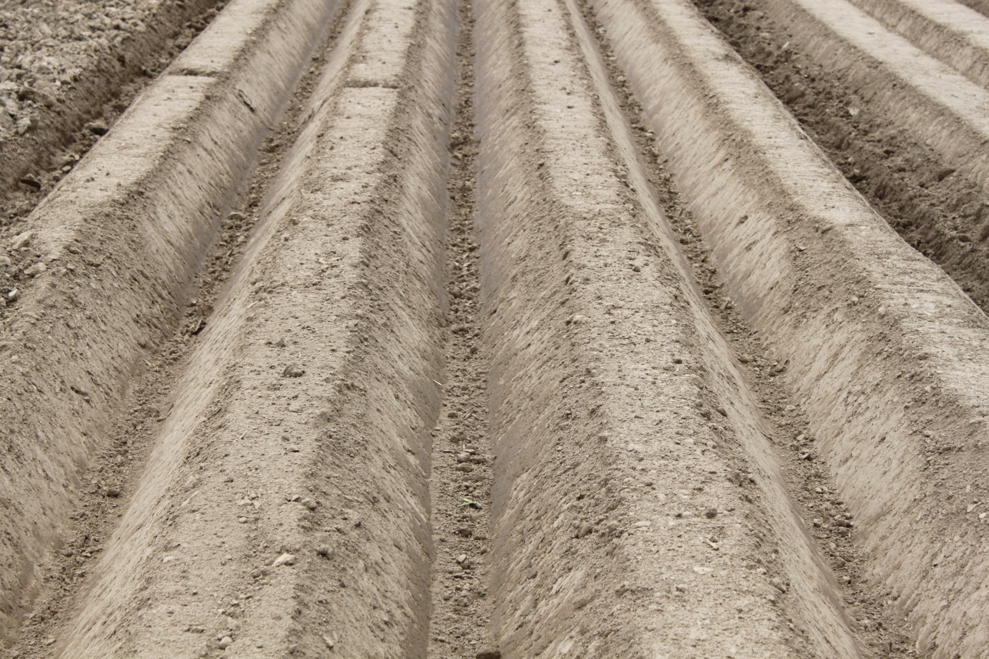
Profilowanie redlin zastosować dopiero przed wschodami roślin

Slide 50
Jak można przesadzić z nowoczesną technologią pielęgnacji?

Slide 52
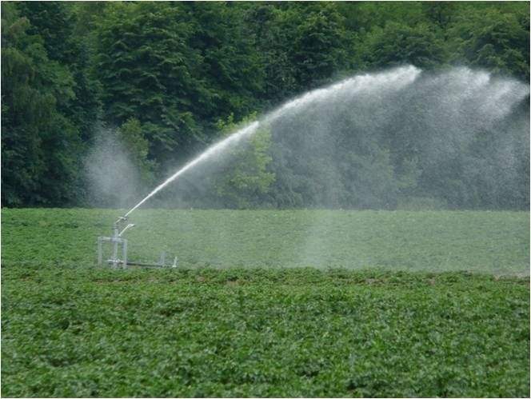
Ziemniak do wydania plonu potrzebuje wody
Notes:
Ziemniak do wydania plonu potrzebuje wody

Slide 53
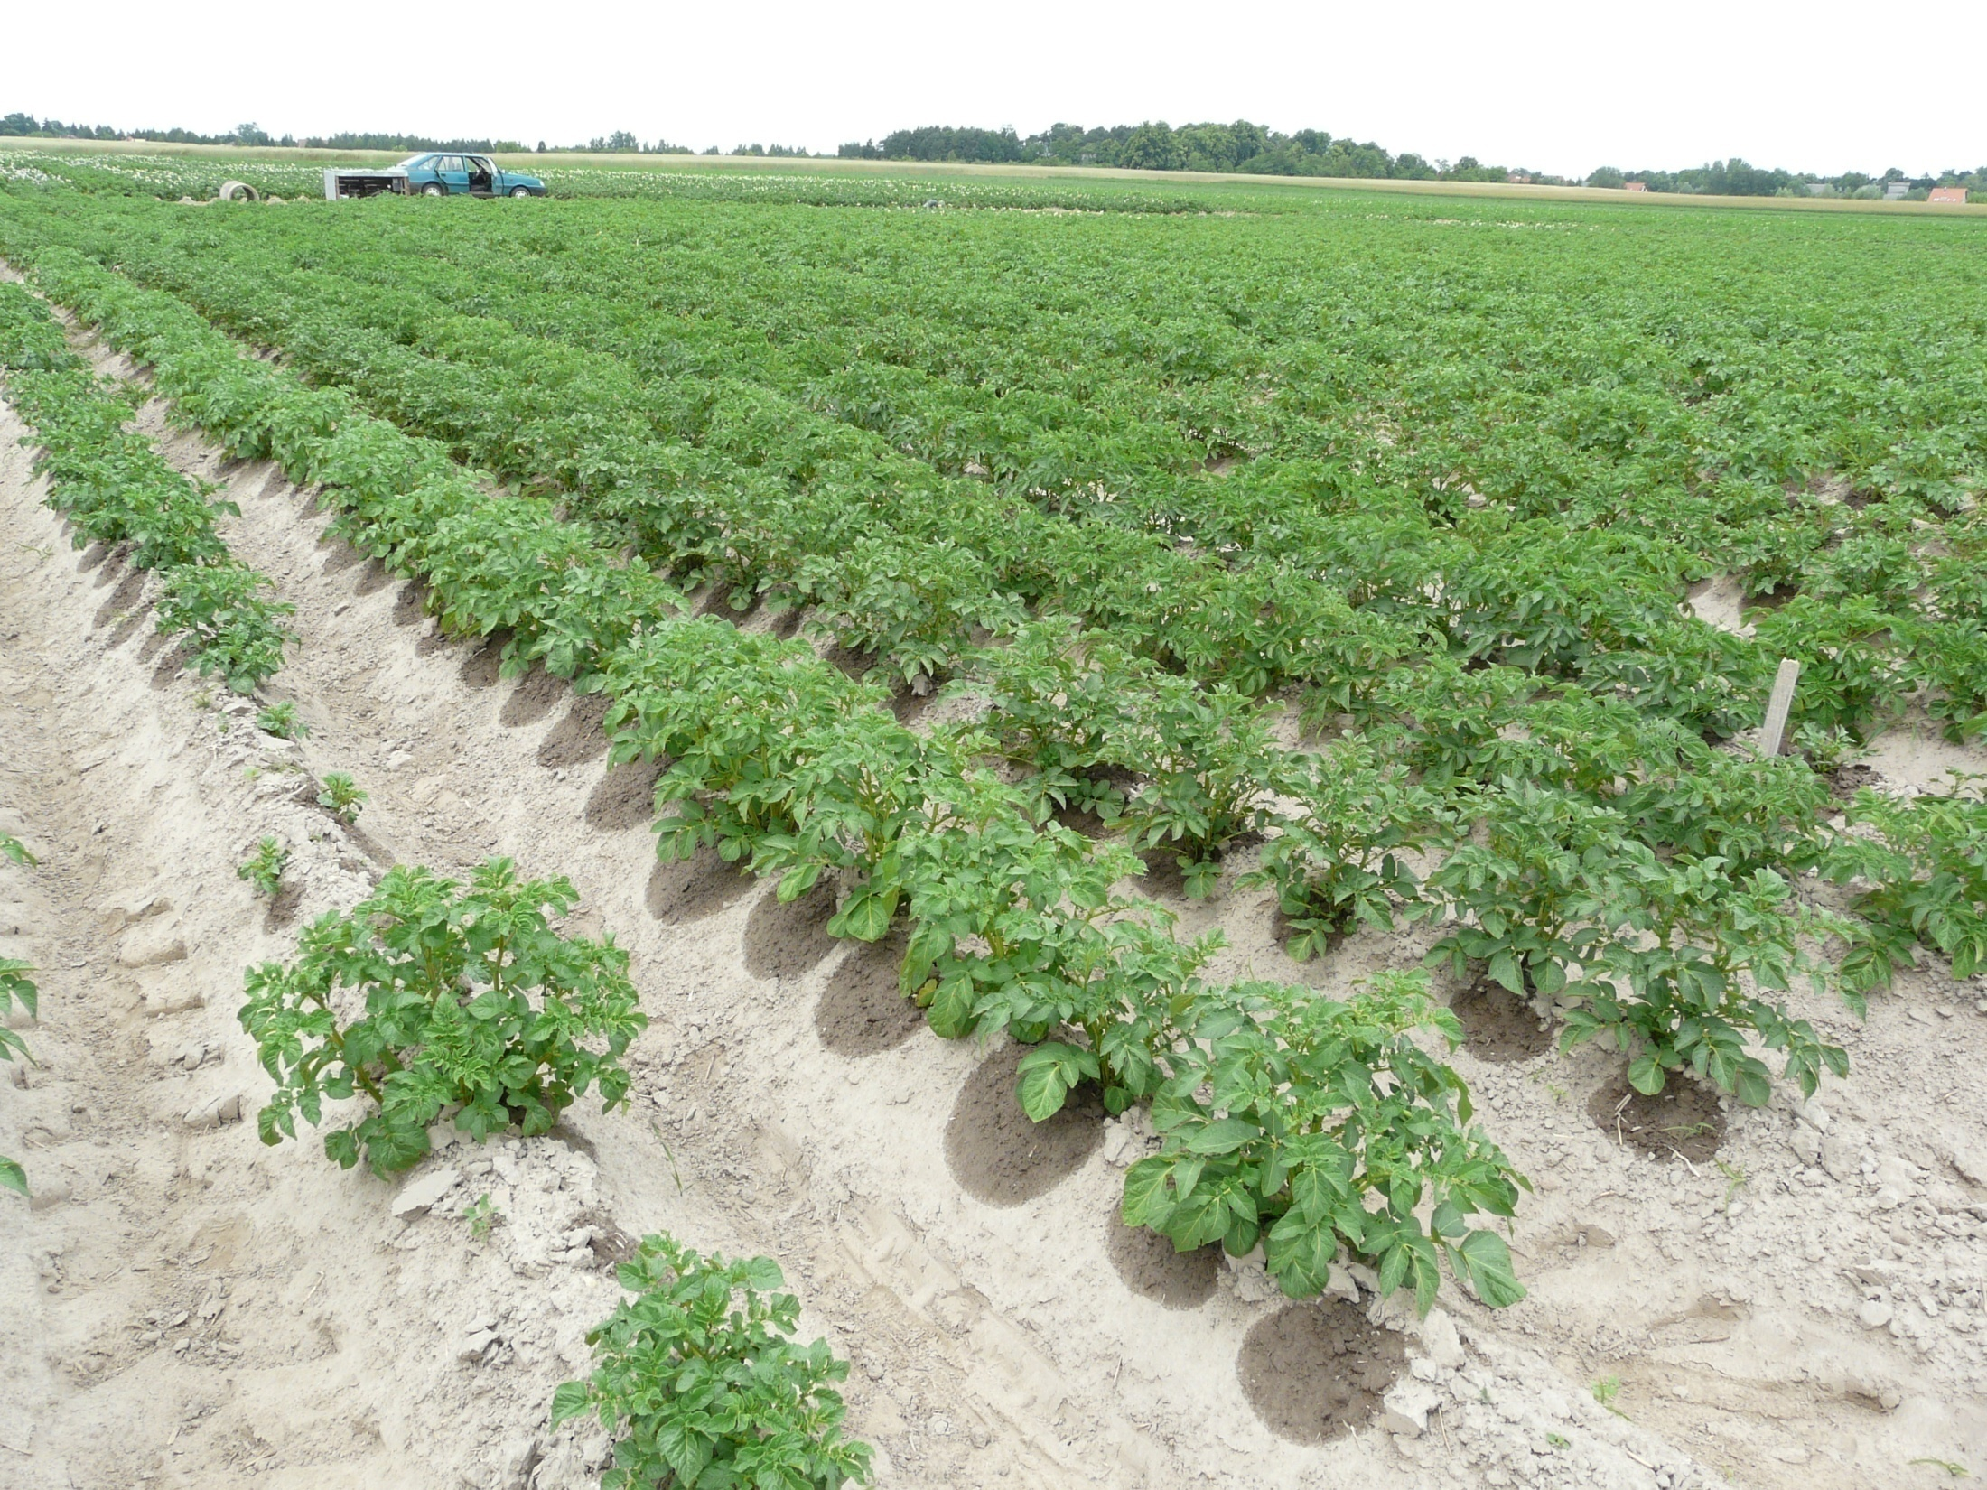

Slide 54
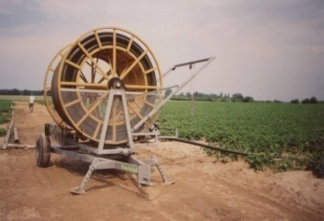
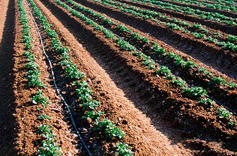
Porównanie deszczowania do nawadniania kropelkowego
System nawadniania | Zalety | Wady
Deszczownia szpulowa z działkiem wodnym | dowolność i szybkość ustalania wysokości dawki polewowej (przekładnia wielostopniowa) łatwość rozstawienia deszczowni do pracy i zakończenia pracy względnie duża szerokość jedno- razowego pasa nawodnieniowego | wymagane wysokie ciśnienie wody (7-10 bar) znoszenie strumienia przez wiatr (zmiana szerokości pasa nawodnieniowego) rozmywanie redlin konieczna zwiększona ochrona roślin zagęszczenie gleby
Nawadnianie kropelkowe | małe zużycie wody możliwość uzyskania optymalnego uwilgotnienia gleby możliwość stosowania dokarmiania roślin do ich aktualnych potrzeb niskie nakłady pracy podczas sezonu nawodnieniowego brak konieczności zwiększenia intensywności ochrony roślin oszczędności w stosowaniu nawozów | konsola droższa od działka wodnego w zakupie trudności w prowadzeniu konsoli na nierównościach terenu i przy bardzo silnym wietrze możliwość spływu powierzchniowego przy nierównościach powierzchni pola konieczna zwiększona ochrona roślin

Slide 55
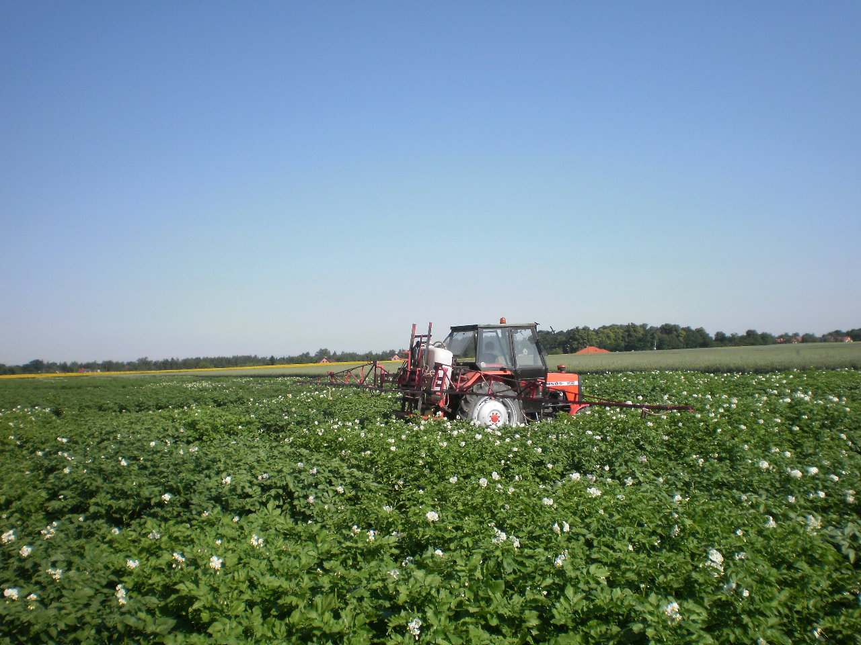
Dolistne dokarmianie roślin

Slide 56
Czynniki decydujące o potrzebie dolistnego dokarmiania roślin
wygląd roślin (barwa, pokrój)
niekorzystny przebieg warunków pogodowych,
obniżone dawki nawozów doglebowych,
intensywna technologia uprawy,

Slide 57
Metody precyzyjnej oceny stanu odżywienia roślin w okresie wegetacji
Ocena analityczna (laboratoryjna)
analiza składu chemicznego rośliny
Ocena instrumentalna (fotooptyczna)
przyrządy typu chlorofilomierze, fluorymetry, czujniki optyczne

Slide 58
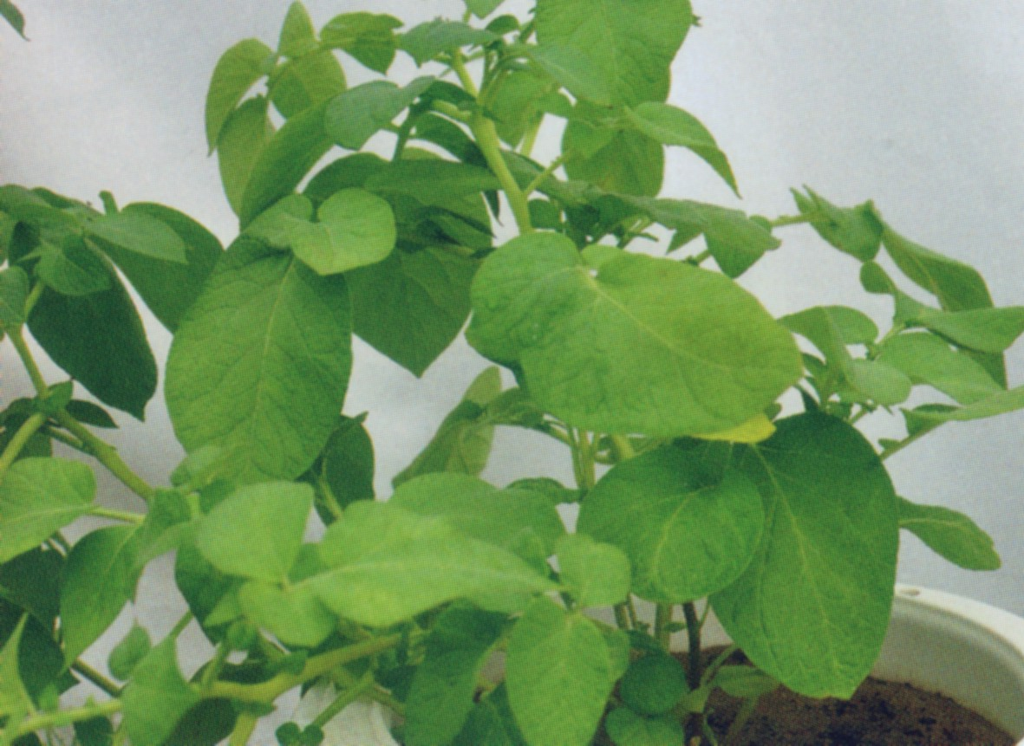
Objawy niedoboru azotu

Slide 59
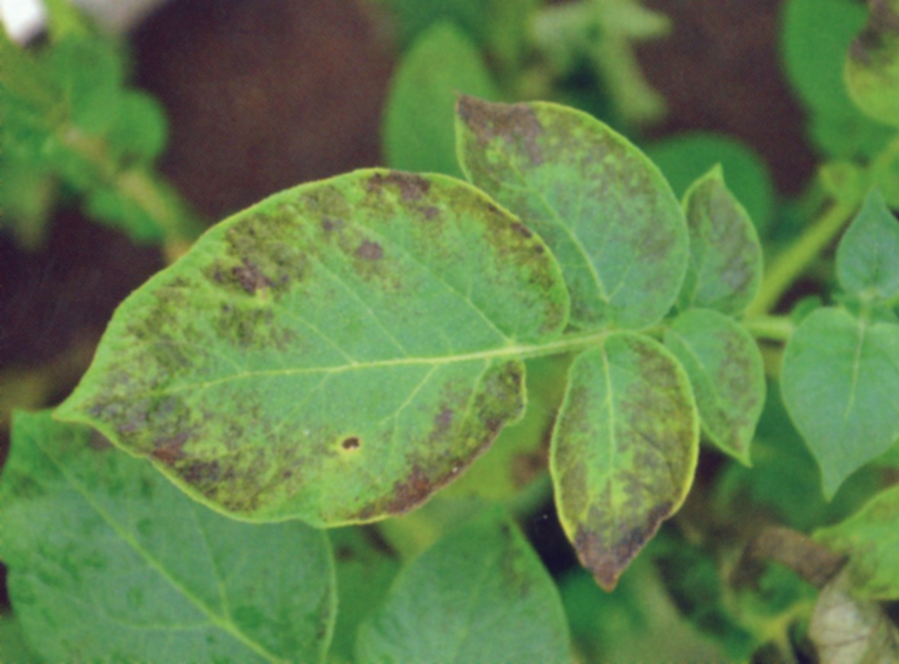
Objawy niedoboru fosforu

Slide 60
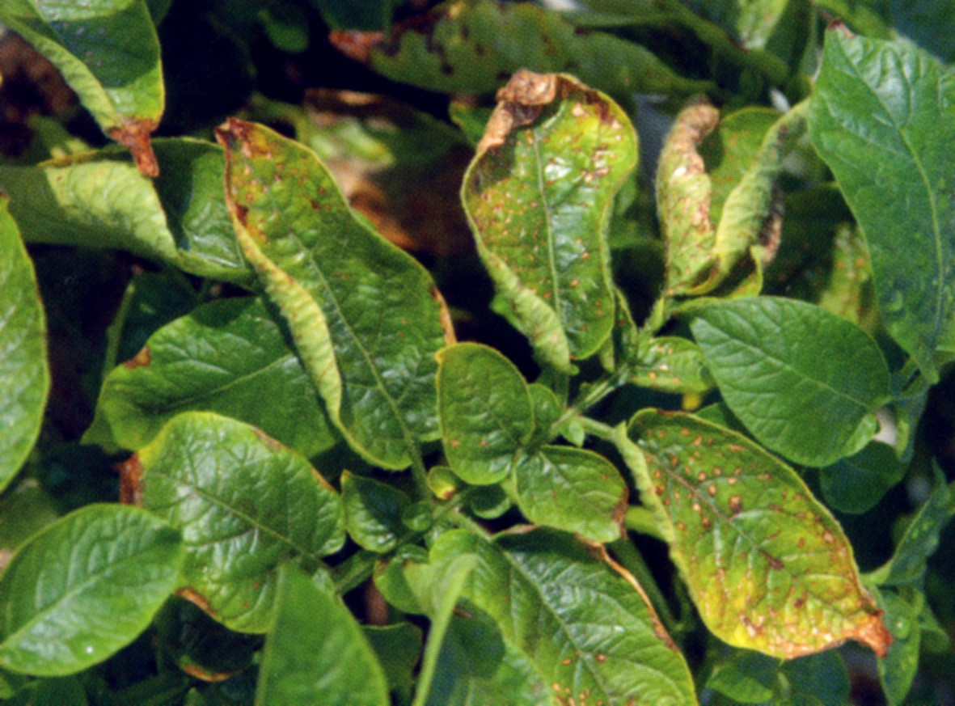
Objawy niedoboru potasu

Slide 61
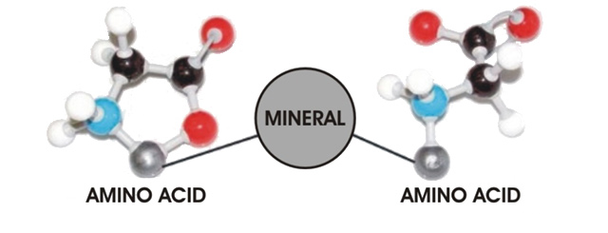
Technologie produkcji nawozów dolistnych
związki soli (siarczany, chlorki)
formy chelatowe (EDTA)
naturalne nośniki składników (aminokwasy)
na bazie aminokwasów z alg morskich
na bazie aminokwasów roślinnych (kiełki, zarodki, nasiona)
na bazie aminokwasów zwierzęcych (kolagen)
nanonawozy
z wykorzystaniem zmielonych skał morskich (kalcyt)

Slide 62
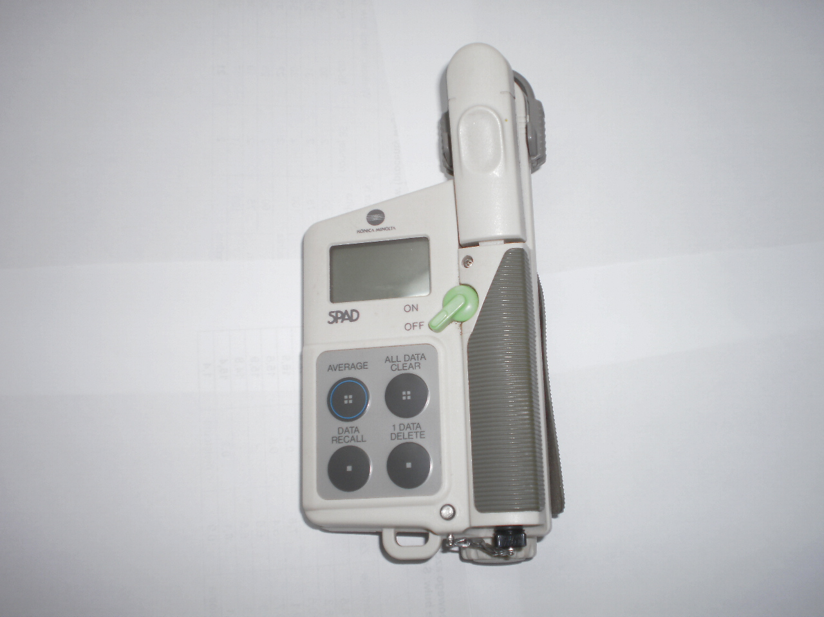
Ocena instrumentalna (fotooptyczna)
Indeks zieloności liścia SPAD (Soil Plant Analysis Development)
(pomiar absorpcji światła w zakresie dalekiej podczerwieni odpowiadającej barwie chlorofilu) – przyrząd pomiarowy N Tester (Chlorofilomierz)
SPAD = 26,9 + 16,1 x NNI; SPAD opt = 43,0

Slide 63
Nowoczesny zbiór wymaga specjalistycznych maszyn

Slide 64
Przygotowanie plantacji do zbioru Orientacyjne terminy niszczenia łęcin w zależności od dojrzałości roślin ziemniaka

Slide 71
ZBIÓR Czynniki ograniczające uszkodzenia mechaniczne bulw
zakamienienie pola (masa kamieni < 20% masy bulw)
temperatura bulw (powyżej 10ºC)
masa porostu (poniżej 2-4 t/ha)
pełna dojrzałość bulw
prędkość robocza zestawu zbierającego - 3-5 km/h
prawidłowa głębokość pracy zespołu kopiącego
wysokość spadania bulw (poniżej 30 cm)
stosowanie otulin i wykładzin na elementach roboczych przenośników
niskie prędkości obwodowe zespołów roboczych maszyn

Slide 72
Przechowalnictwo ziemniaków/krótkotrwałe składowanie surowca

Slide 73
Bulwy ziemniaka podczas przechowywania są organizmami żywymi, a więc przebiegają w nich procesy życiowe: transpiracja, oddychanie, inicjacja kiełkowania, rozwijają się choroby grzybowe i bakteryjne. Dlatego potrzebne są określone warunki termiczno-wilgotnościowe w miejscach przechowywania

Slide 74
Straty ilościowe – ubytki masy bulw
Naturalne
Kiełkowanie
Rozwój chorób
Straty ogółem

Slide 75
Czynniki wpływające na jakość i trwałość przechowalniczą bulw
ODMIANA
CZYNNIKI
ŚRODOWISKA
ODPORNOŚĆ NA
CHOROBY
KLIMAT
SKŁAD CHEMICZNY
BULW
Jakość i trwałość
przechowalnicza bulw
GLEBA
DŁUGOŚĆ OKRESU
WEGETACJI
UPRAWA
WRAŻLIWOŚĆ
NA USZKODZENIA
PRZECHOWYWANIE

Slide 76
Wpływ uszkodzeń mechanicznych bulw na straty przechowalnicze
(Gruczek i in. 2004)

Slide 77
Zależność ubytków naturalnych od temperatury przechowywania (IHAR, wilgotność 87-95%Rh)

Slide 78
Intensywność oddychania w zależności od temperatury (Burton 1966)

Slide 79
Zależność ubytków naturalnych od wilgotności względnej powietrza podczas przechowywania (Schippers 1976)

Slide 80
Przechowywalność odmian ziemniaka jadalnego
Skala trwałości przechowal. (1-9) | Odmiany
1-3 | Ametyst, Irga, Bryza, Jelly, Pasat, Rumpel, Ikar, Pasja P., Harpun,
4-5 | Justa, Syrena, Boryna, Kaszub, Gandawa, Hinga, Inwestor, Skawa
6-7 | Denar, Irys, Lady Rosetta, Michalina, Etiuda, Sagitta, Glada, Jubilat, Kuba, Zuzanna, Kuras, Rudawa
8 | Lord, Riviera, Viviana, Aruba, Bila, Gwiazda, Ignacy, Lady Claire, Almera, Asterix, Finezja, Gawin, Jurek, Malaga, Manitou, Oberon, Satina, Sante, Tajfun, Victoria, Fianna, Jasia
9 | Ingrid, Miłek, Altesse, Augusta, Ballarosa, Bohun, Carrera, Etola, Innovator, Magnolia, Owacja, Vineta, Cekin, Ditta, Honorata, Jurata, Laskara, VR 808, Eurostar, Mondeo.

Slide 81
Utrzymywanie warunków termiczno-wilgotnościowych

Slide 82
Wymagane warunki termiczno-wilgotnościowe w przechowalni ziemniaków
Etap przechowywania | Rodzaj użytkowania | Temperatura (ºC) | Wilgotność powietrza (%)
1. Osuszanie (3-5 dni) | wszystkie kierunki użytkowania | 12-18 | 75-95
2.Dojrzewanie (10-15 dni) | wszystkie kierunki użytkowania | 12-18 | 90-95
3. Schładzanie (20-25 dni) | wszystkie kierunki użytkowania | obniżanie o 0,2-0,5ºC na dzień | 90-95
4. Długotrwałe przechowywanie (do 7 miesięcy) | sadzeniaki jadalne przetwórstwo pasza przemysł. | 2-6 4-6 6-8 2-4 | 90-95
5. Przygotowanie Do użytkowania (około 10 dni) | jadalne, przetwórstwo sadzeniaki | 10 10-12 Podkiełk. 12-15 | 85-95 85-95 75-80

Slide 83
ZASADY POSTĘPOWANIA W OKRESIE OSUSZANIA
Osuszanie (3-7 dni)
Wentylację prowadzić natychmiast po złożeniu ziemniaków do przechowalni
Czas trwania 3-7 dni, im szybsze osuszanie tym mniejszy rozwój chorób grzybowych i bakteryjnych,
Tempo osuszania zależy od natężenia przepływu powietrza (dawki) - zalecane jest skierowanie całego strumienia powietrza do kanałów pod zasypanymi ziemniakami,
Temperatura wentylowanego powietrza powinna być niższa o 2-3ºC od ziemniaków, przy jak najniższej wilgotności,
Wentylacja powietrzem o temperaturze wyższej od ziemniaków dopuszczalna jest tylko przy niskiej wilgotności powietrza (50-60%),
Osuszanie bulw nie może przejść w fazę „wysuszania”,
Wskaźnikiem do zakończenia osuszania jest obsypująca się ziemia z bulw lub osiągnięcie oporu elektrycznego >150 kΩ.

Slide 84
ZASADY POSTĘPOWANIA W ETAPIE DOJRZEWANIA (etap - I)
Dojrzewanie (10-14 dni)
Cel - szybkie korkowacenie skórki i gojenie uszkodzeń,
Ziemniaki zdrowe, zebrane w suchą pogodę z gleby lekkiej - dojrzewanie w temperaturze 12ºC-14 dni i w 15ºC-10 dni z ograniczoną wentylacją i wysoką wilgotnością (95% Rh),
Ziemniaki zebrane w gorszych warunkach pogodowych i zagrożone rozwojem chorób wymagają systematycznego obniżania temperatury przez intensywną wentylację powietrzem o wilgotności 80-90%.

Slide 85
Korkowacenie skórki i gojenie uszkodzeń
Czas gojenia zależy od temperatury i wilgotności
10 dni w temperaturze 15-18 ºC i wilgotności 90-95 %
14 dni w temperaturze 12-15 ºC i wilgotności 90-95 %
30 dni w temperaturze 10 ºC i wilgotności 90-95 %
Gojenie praktycznie nie zachodzi w temperaturze 5 ºC

Slide 86
ZASADY POSTĘPOWANIA W ETAPIE SCHŁADZANIA (etap - II)
Schładzanie (3-6 tygodni)
Okres trwający 3-6 tygodni w którym ziemniaki osiągają wymaganą temperaturę dla danej odmiany i kierunku użytkowania,
Wentylacja prowadzona powietrzem zewnętrznym o temperaturze 2-3ºC niższej niż ziemniaki, przy maksymalnej wilgotności,
Schładzanie ziemniaków powinno być zgodne z tempem obniżania temperatury zewnętrznej,
Szybsze schładzanie ziemniaków niż spadek temperatury zewnętrznej wymusza poza odprowadzaniem ciepła oddychania dodatkowo odprowadzanie ciepła przenikającego do przechowalni z zewnątrz przez przegrody,
Wydłużenie okresu schładzania zwiększa ubytki naturalne,

Slide 87
Zasady postępowania w etapie długotrwałego przechowywania (etap - III)
Długotrwałe przechowywanie (5-8 miesięcy)
Wymagane jest utrzymywanie stabilnej temperatury zalecanej dla danego kierunku użytkowania,
Głównym czynnikiem decydującym o podjęciu wentylacji jest wzrost temperatury ziemniaków,
Do przewietrzania pryzmy ziemniaków wystarczająca jest wentylacja trwająca 20-30 minut na dobę,
Najkorzystniejsza jest wentylacja w porze dnia o najniższej temperaturze i najwyższej wilgotności powietrza zewnętrznego,
Przeciwwskazaniem wentylacji powietrzem o wysokiej wilgotności jest niska jakość ziemniaków ze względu na rozwoju chorób oraz problemy z kondensacją wody,

Slide 88
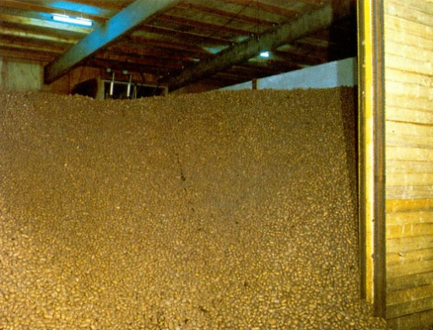
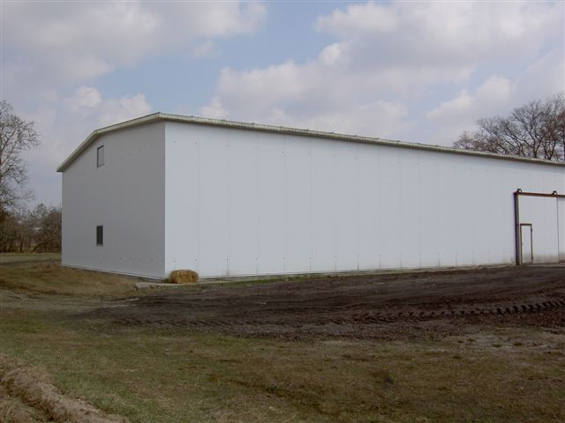
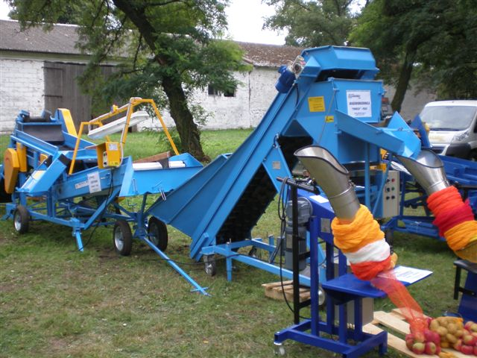
PRZECHOWALNIE GOSPODARCZE
Lokalizacja w gospodarstwach produkcyjnych
Pojemność 100-500 ton
Składowanie luzem i w paletach skrzyniowych
System wentylacji sterowany ręcznie lub automatycznie
Mechanizacja załadunku i rozładunku
Maszyny do sortowania i konfekcjonowania ziemniaków

Slide 89
Jak profesjonalnie rozwiązać problem zabezpieczenia surowca na koniec kampanii przerobowej w krochmalnictwie ?
Termin zbiorów gwarantujący jakość bulw ziemniaka powinien zakończyć się w październiku
Kampania przerobowa w krochmalniach trwa często do połowy grudnia
Co zrobić z surowcem w okresie listopada i grudnia do czasu dostawy do zakładu?
Ziemniaki zebrane muszą być zabezpieczone przed niekorzystnymi warunkami atmosferycznymi prowadzącymi do strat masy (gnicie) i pogorszenia jakości bulw (opady deszczu, niskie temperatury, światło)

Slide 90
Propozycje rozwiązania problemu
Krochmalnia organizuje przy zakładzie miejsce krótkotrwałego składowania surowca pod własne potrzeby przerobu. Producent surowca /rolnik dostarcza towar do końca października (max. do połowy listopada).
Zakład przetwórczy wprowadza premię wypłacaną rolnikowi za krótkotrwałe składowanie pokrywającą koszty przeładunku i składowania surowca w wysokości: np. 30zł/t/m-c
Producent ziemniaków podczas krótkotrwałego składowania utrzymuje surowiec gwarantujący jego dobrą jakość (towar osuszony i zabezpieczony przed przymrozkami)
Proponowane metody mogą (poprzez wydłużenie kampanii przerobowej) zwiększyć przez krochmalnię przerób surowca i produkcję skrobi. Krochmalnia i producent surowca zyskają.

Slide 91
Jak zorganizować krótkotrwałe składowanie ziemniaków?
Wykorzystanie zadaszonych wiat gospodarskich do wykonania prostych systemów wentylacji (wentylator +kanały wentylacyjne) dla składowaniu ziemniaków w postaci usypanych pryzm do wysokości 3-4m
Wykonanie pryzm technicznych różnej pojemności wyposażonych w aktywną wentylację i okrywy syntetyczne (ocieplane plandeki, agrowłóknina +słoma) celem krótkotrwałego przechowywania surowca.

Slide 92
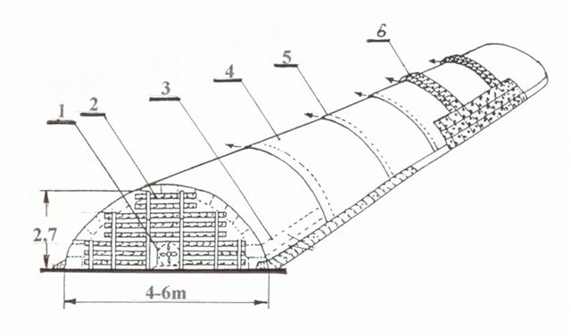
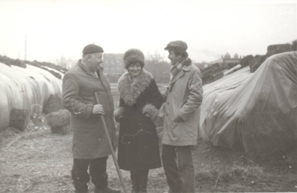
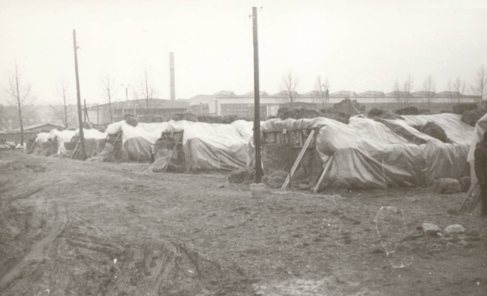
KOPIEC TECHNICZNY (poj.100-500 ton)
Duża produkcja ziemniaków, brak bazy przechowalniczej - kopce techniczne
Wymiary: szer. 6 m, dł. 30 m, wys. 2,5m
Wentylator, wyd. 15.000 m^{3.}h^{-1.}t⁻¹
Kanał wentylacyjny,
Ścianka czołowa,
Warstwa prasowanej słomy,
Płachty folii połączonej na zakładki,
Wywietrzniki

Slide 93
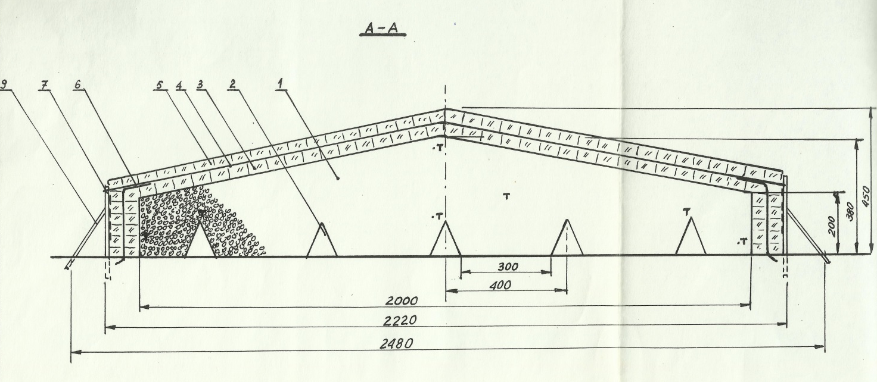
Pryzma ziemniaków
2. Kanały wentylacyjne, wys. 1,2 m, szer. 1,0 m
3. I warstwa słomy prasowanej,
60x40x35 cm
4. Folia łączona na długości kopca na 7 zakładek
5. II warstwa słomy prasowanej, 60x40x35 cm
6. Folia zabezpieczająca umieszczona w ścianach
7. Słupki oporowe ∅ 10 cm
8. Deski oporowe lub żerdzie
9. Pachołki słupków oporowych ∅ 10 cm
10. Wentylator
11. Zamknięcie wentylatora
T – czujnik temperatury
.T – czujnik temperatury w zredukowanej ilości
PRYZMA TECHNICZNA – poj. 1250 ton

Slide 97
Szacunkowe koszty uprawy ziemniaka w różnych kierunkach jego użytkowania (technologia zrównoważona) – 2016 rok.
Specyfikacja | Jadalne zbioru głównego | Na wczesny zbiór | Ziemniaki skrobiowe | Do przetwórstwa spożywczego | Plantacja nasienna
Materiały ogółem w tym: sadz. kwalifikowane ś. o. r. nawozy mineralne - inne | 5103 3250 700 1153 500 | 4528 3250 490 788 500 | 5053 3250 650 1153 500 | 6300 3250 1250 1300 500 | 9200 6400 1450 850 500
Eksploatacja maszyn | 1050 | 1000 | 1050 | 1560 | 1450
Energia | 1860 | 1690 | 1560 | 2260 | 2260
Nakłady pracy | 1100 | 1260 | 880 | 1250 | 1570
Inne koszty: - badawcze - kwalifikacyjne - opłata licencyjna | - - | - - | - - | - - | 1500 800
Razem koszty bezpośrednie | 9613 | 8978 | 9043 | 11370 | 14480
Razem | 9613 | 8978 | 9043 | 11370 | 16780
- cena sadzeniaków CA – CB – 1300 PLN; PB – B - 1600 PLN
- zużycie sadzeniaków – 2,5 t/ha, plantacja nasienna – 4 t/ha

Slide 98
Opłacalność uprawy ziemniaka przy różnych kierunkach jego użytkowania
Wyszczególnienie | Kierunek użytkowania zbiorów
 | jadalne | na wczesny zbiór | skrobiowe | przetwórstwo spożywcze | nasiennictwo
Bezpośrednie koszty uprawy – zł/ha | 9113 | 8478 | 8543 | 11370 | 16780
Szacunkowy plon - t/ha całkowity - handlowy uboczny | 35 25 10 | 25 20 5 | 40 40 0 | 45 38 7 | 25 20 5
Wartość zbiorów – zł/ha | 14000 | 16750 | 10000 | 20050 | 26000
Nadwyżka kalkulacyjna – zł/ha | +4887 | +8272 | +1457 | +8680 | +9220
W kalkulacji przyjęto poziom cen:
plon handlowy ziemn. jadalnego i dla przetwórstwa spożywczego – 500 zł/t
plon handlowy ziemniaków „młodych” – 800 zł/t
plon handlowy ziemniaków skrobiowych - 250 zł/t
plon handlowy sadzeniaków kwalifikowanych – 1300 zł/t
plon uboczny – 150 zł/t

Slide 99
Ile kosztuje produkcja ziemniaka skrobiowego? 2017 rok
Specyfikacja | Poziom cen zł/t
 | 250 | 300 | 400
Wartość zbiorów przy plonie 400dt/ha | 10 000 | 12 000 | 16 000
JPO | 462 | 462 | 462
Płatność za zazielenienie Płatność skrobiowa | 310 1200 | 310 1200 | 310 1200
Razem przychody | 11972 | 13972 | 17972
Koszy bezpośrednie produkcji: - sadzeniaki - nawozy - ś.o.r. - woda | 3000 1200 880 500 | 3000 1200 880 500 | 3000 1200 880 500
Koszty pośrednie (maszyny + energia) Koszty pracy Inne koszty (podatek, ubezpieczenia, itp.) | 2170 1000 1000 | 2170 1000 1000 | 2170 1000 1000
Koszty ogółem | 9750 | 9750 | 9750
Przychód | 2222 | 4222 | 6222
Koszt jednostkowy produkcji zł/t | 244

Slide 100
Dziękuję za uwagę!
Wojciech Nowacki
Zakład Agronomii Ziemniaka IHAR
Oddział w Jadwisinie

